Slide 1
為什麼醫學圖書管理師要學會資料視覺化技能?
呂宗學
成功大學醫學院公共衛生研究所教授
成功大學健康資料加值應用研究中心主任
Notes:
Title page

Slide 2
學歷：
中山醫學院醫學系學士
台大公衛研究所碩士
台大衛生政策與管理研究所博士
經歷：
中山醫學大學公衛系主任
中山醫學大學附設醫院家醫科主治大夫
台中市衛生局局長
研究專長：
資料品質改善與加值分析，資料視覺化
Notes:
Title page

Slide 3
Better Data
Better Information
Better Actions
Notes:
><Answer>0</Answer><Option>2</Option><Point>1</Point></PowerClick>

Slide 4
Better Data
Better Information
Better Actions
Notes:
<PowerClick><Answer>0</Answer><Option>2</Option><Point>1</Point></PowerClick>

Slide 5
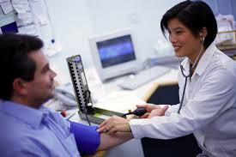
資料範例一： 醫院門診量的血壓值
Better Data
Better Information
Better Action
1.換藥
2.不換
連續三個月血壓值偏高(超過140)，原本高血藥可能無效
血壓值 162 158 164
門診日 May 1 Jun 1 Jul 1
Notes:
<PowerClick><Answer>0</Answer><Option>2</Option><Point>1</Point></PowerClick>

Slide 6
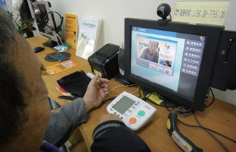
資料範例二： 家中量的血壓值不高
Better Data
Better Information
Better Action
1.換藥
2.不換
家中血壓正常，看門診時血壓特別高，應該是緊張造成的白袍高血壓。
Notes:
<PowerClick><Answer>0</Answer><Option>2</Option><Point>1</Point></PowerClick>

Slide 7
資料範例三： 家中量的血壓值逐漸變高
Better Data
Better Information
Better Action
1.換藥
2.不換
近半年血壓值逐漸升高，原本血壓藥可能無效？
Notes:
<PowerClick><Answer>0</Answer><Option>2</Option><Point>1</Point></PowerClick>

Slide 8
資料範例四：家中量的血壓值逐漸變高，醫師問病患有沒有規律吃藥？病患回答：當然有！
Better Data
Better Information
Better Action
1.換藥
2.不換
近半年血壓值逐漸升高，原本血壓藥可能無效？
Notes:
<PowerClick><Answer>0</Answer><Option>2</Option><Point>1</Point></PowerClick>

Slide 9
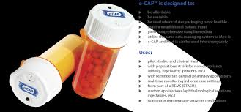
Better Data
Better Information
Better Action
資料範例五：藥盒感應器IoT顯示只有前五週有打開藥盒！
1.換藥
2.不換
資料顯示示患者一個月後就沒有規律服藥。
Notes:
<PowerClick><Answer>0</Answer><Option>2</Option><Point>1</Point></PowerClick>

Slide 10
Better Data
Better Information
Better Action
家中量血壓值資料優於門診測量血壓值資料
1.換藥
2.不換
藥盒感應器資料優於詢問病患獲得的資料
Notes:
<PowerClick><Answer>0</Answer><Option>2</Option><Point>1</Point></PowerClick>

Slide 11
Better Data
Better Information
Better Action
醫學圖書館管理師會涉及什麼行動？需要怎樣的資料與資訊？
醫院評鑑委員給圖書館高分通過
評鑑條文1.2.1
評鑑項目 1.有參考院內人員及實習學生需求，購置教學與研究必要之圖書及期刊(包含紙本、電子期刊或資料庫均可)。
評鑑方法 1.詢問圖書管理人員各申請職類圖書需求調查、採購流程、續訂與否機制。
Notes:
<PowerClick><Answer>0</Answer><Option>2</Option><Point>1</Point></PowerClick>

Slide 12
Better Data
Better Information
Better Action
醫學圖書館管理師會涉及什麼行動？需要怎樣的資料與資訊？
經費拮据，要刪哪個期刊？
「購買費用/下載次數」低於使用館際平均費用的期刊排行低於某個閾值的期刊
Notes:
<PowerClick><Answer>0</Answer><Option>2</Option><Point>1</Point></PowerClick>

Slide 13
Better Data
Better Information
Better Action
醫學圖書館管理師會涉及什麼行動？需要怎樣的資料與資訊？
院方有經費，但是不知道該加入哪個Open access 期刊機構當會員？
本院醫師刊登最多的Open access期刊排行，加入後預計可以幫醫師們省多少錢？
Notes:
<PowerClick><Answer>0</Answer><Option>2</Option><Point>1</Point></PowerClick>

Slide 14
資料
data
vs.
資訊
information
Data is raw unorganized facts that need to be processed.
資料是原始尚未處理過沒有組織結構的事實。
When data is processed, organized, structured or presenting in a given context so as to make it useful and meaningful, it is called (actionable) information.
當資料經過處理，組織化，結構化或放在一個脈絡來呈現，對決策有用或有意義，這時稱為(有助行動)資訊。

Slide 16
“If you don’t compare, you can’t find the meaning.”
Robert Lu

Slide 17
“Whom you compared with, defined the meaning.”
Robert Lu

Slide 19
資料
data
資訊
information
vs.
兒子成績
Scores of my son
1. 中文Chinese 85
2. 英文English 95
3. 數學Math. 75
4. 理化Science 90
該補習哪一科？Which subject should my son go cram school?

Slide 20
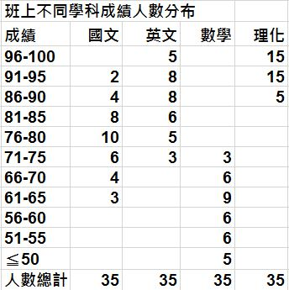
資料
data
資訊
information
vs.
Distribution of scores of all students
兒子成績
Scores of my son
1. 中文Chinese 85
2. 英文English 95
3. 數學Math. 75
4. 理化Science 90
Score Chinese English Math Science
該補習哪一科？Which subject should my son go cram school?
Total
CONTEXT

Slide 21
資料
data
資訊
information
vs.
您覺得這些數據應該放在那些CONTEXT脈絡才能讓資料變得有用，有意義，有助行動？
本院圖書館109年
醫學圖書 15750
英文期刊 570
經費預算 6百萬
進館人次 5780
借閱人次 3465
館合人次 3200

Slide 22
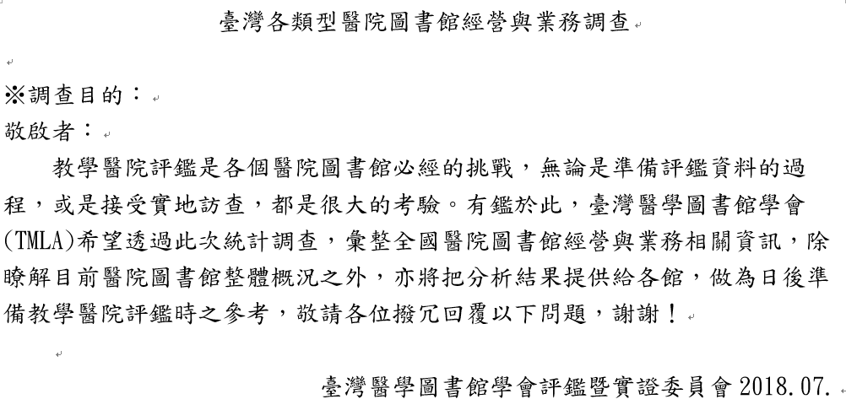
資料
data
資訊
information
vs.
怎麼參考？

Slide 23
我曾經聽過一位非洲衛生部長在研討會分享他如何使用不同CONTEXT脈絡，讓相同資料(嬰兒死亡率)讓不同聽眾有不同意義 (變差 or 變好)

Slide 24
資料
data
資訊
information
vs.
聽眾：醫院評鑑委員
意義：表現優異
行動：過關
該用什麼CONTEXT脈絡？如何呈現？
本院圖書館109年
醫學圖書 15750
英文期刊 570
經費預算 6百萬
進館人次 5780
借閱人次 3465
館合人次 3200
與十間同等級醫院相比較，本院藏書量最多。

Slide 25
資料
data
資訊
information
vs.
聽眾：醫院評鑑委員
意義：表現優異
行動：過關
該用什麼CONTEXT脈絡？如何呈現？
本院圖書館109年
醫學圖書 15750
英文期刊 570
經費預算 6百萬
進館人次 5780
借閱人次 3465
館合人次 3200
與十間同等級醫院相比較，本院絕對藏書量最少，但是每一職員相對藏書量最高。

Slide 26
資料
data
資訊
information
vs.
聽眾：醫院評鑑委員
意義：表現優異
行動：過關
該用什麼CONTEXT脈絡？如何呈現？
本院圖書館109年
醫學圖書 15750
英文期刊 570
經費預算 6百萬
進館人次 5780
借閱人次 3465
館合人次 3200
與十間同等級醫院相比較，本院絕對藏書量最少，但是電子期刊瀏覽數與下載數最高。

Slide 27
資料
data
資訊
information
vs.
選擇CONTEXT脈絡技巧
本院圖書館109年
醫學圖書 15750
英文期刊 570
經費預算 6百萬
進館人次 5780
借閱人次 3465
館合人次 3200
與類似特徵醫院比較
與過去比較 (增或減)
使用不同指標(靜態 vs. 動態)
使用不同計算(絕對 vs. 相對[譬如除FTE])
針對特定組成分析

Slide 28
各位使用Excel做圖表貼到Power Point簡報常遇到甚麼問題？
不知道該設計怎麼的圖？
做出來的圖常常不是長官想要的
不同聽眾希望看到不同分層分析
呈現太多資訊，會增加觀眾視覺負荷看不到重點。反之，呈現太少資訊，又很遺憾，我們做得很多，資料很多！
作圖美工花很多時間

Slide 29
各位使用Excel做圖表貼到Power Point簡報常遇到甚麼問題？
不知道該設計怎麼的圖？
做出來的圖常常不是長官想要的
不同聽眾希望看到不同分層分析
呈現太多資訊，會增加觀眾視覺負荷看不到重點。反之，呈現太少資訊，又很遺憾，我們做得很多，資料很多！
作圖美工花很多時間
要學會自助式商用智慧BI軟體，用視覺化技巧解決這些問題！

Slide 30
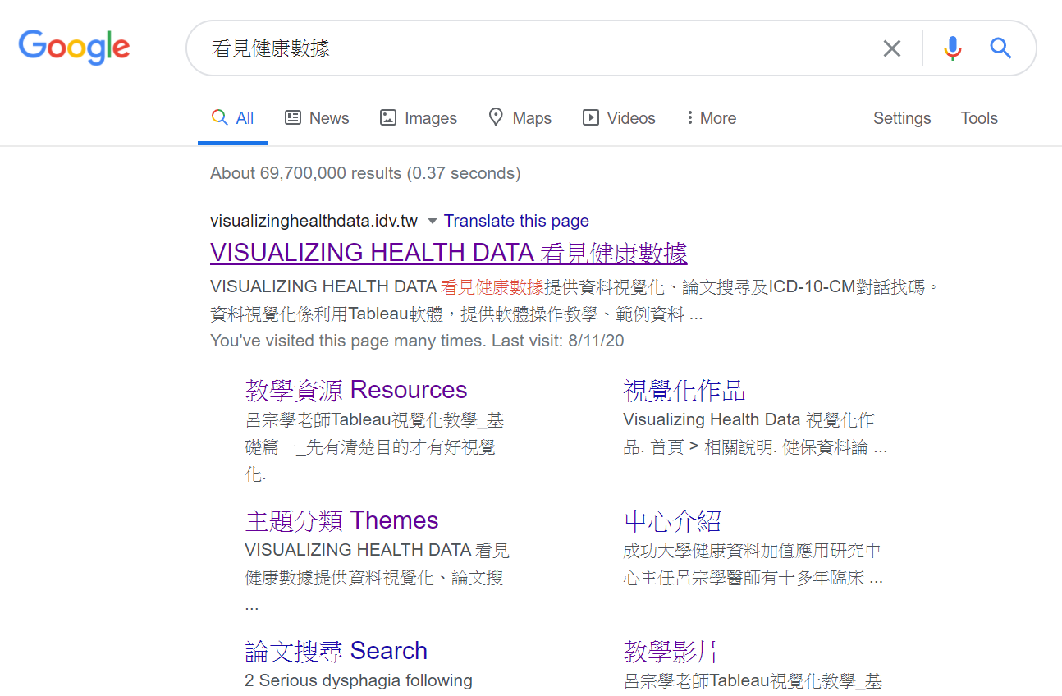

Slide 31
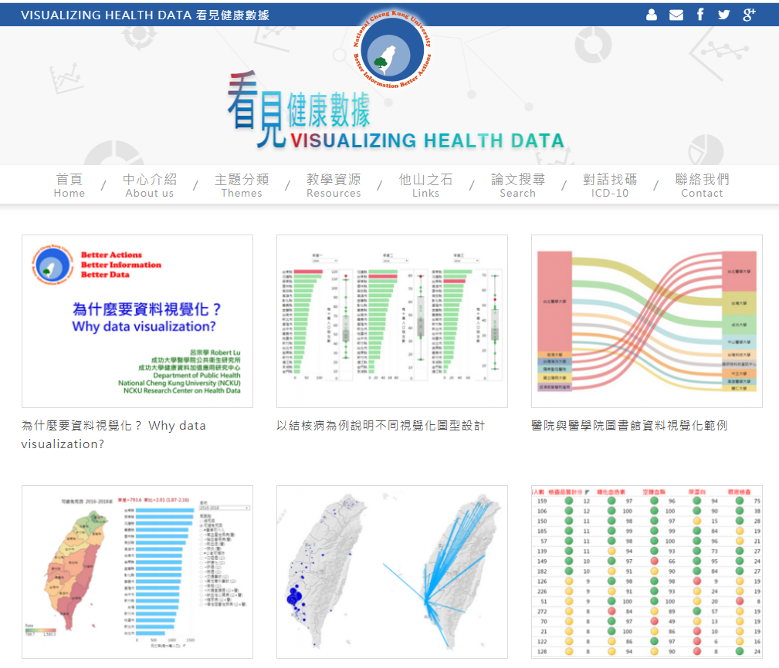
記得登錄會員

Slide 32
